Slide 1

Código Salvo
Introdução a lógica de programação
Thiago bucalon

Slide 2
O que é Lógica de Programação???
É a técnica de encadear pensamentos para atingir determinado objetivo.
Para se atingir um objetivo no computador é necessário uma sequência de passos, esses passos são definidos por regras ou normas. Para isso damos o nome de:
ALGORITMOS

Slide 3
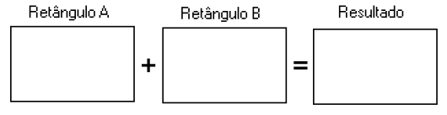
Características de um Algoritmo:
Uma sequencia finita de passos que permite executar uma tarefa. Uma comparação bastante realizada é a de uma receita que tem um objetivo final;
Um algoritmo não pode ter dupla interpretação (ambiguidade);
Um algoritmo simples pode ser fazer a soma de dois números quaisquer (exemplo):
Escreva o primeiro número no retângulo A
Escreva o segundo número no retângulo B
Some o número do retângulo A com o nº do retângulo B e coloque no retângulo Resultado.

Slide 4
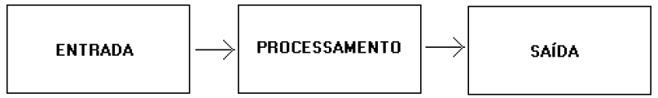
Desenvolvendo Algoritmos
Ao montar um Algoritmo precisamos , dividir o problema em três fases fundamentais.
Onde temos:
  ENTRADA: dados de entrada do algoritmo
  PROCESSAMENTO: Procedimentos utilizados para chegar ao resultado final
  SAÍDA: Dados já processados.
  EXEMPLO: Calcular média final dos alunos do Terceiro ano. As notas B1,B2, B3 e B4 são referentes aos quatros bimestres. Quais são os dados de entrada, processamento e saída desse problema?

